Slide 1

מסמך STR

Slide 2

תוכן עניינים:
לוח זמנים + יעדי הבדיקות.
סוגי הבדיקות/רמות.
קריטריונים למעבר לשלב הבא.
תוצאות הבדיקות וסטטיסטיקה.
טסטים.
דברים שקרו ולא תוכננו.
המלצות ומסקנות.

Slide 3

לוח זמנים וחלוקת פיצ'רים:
התחלה | סיום משימה | פיצ'ר | שם הבודק
06.03.2024 | 31/3/2024 | אזור אישי | יורי חוטורסקוי
06.03.2024 | 20/3/2024 | בנק הדואר | טל רקיע
06.03.2024 | 31/3/2024 | דואר בארץ | זרינה חפיזוב
06.03.2024 | 31/3/2024 | דואר בין לאומי | יולי בוגוס
24.03.2024 | 31/3/2024 | דואר שליחים | יורי חוטורסקוי
24.03.2024 | 31/3/2024 | חנות | טל רקיע
17.03.2024 | 31/3/2024 | צור קשר | טל רקיע

Slide 4

סוגי בדיקות בהם השתמשנו
שם בדיקה
Functional
Negative Testing
GUI
Usability
Accessibility
Error-Handling
בדיקת Localization

Slide 5

סוגי בדיקות בהם השתמשנו
רמות בדיקות:
System Test
Smoke Test
Sanity Test
בדיקות נסיגה (Regression)
בדיקות שלא עושים:
בדיקות Recovery – התאוששות
בדיקות Security – אבטחת מידע
Recovery, Load, Stress - סיכום
בדיקת Install/Uninstall (התקנה/הסרה)

Slide 6
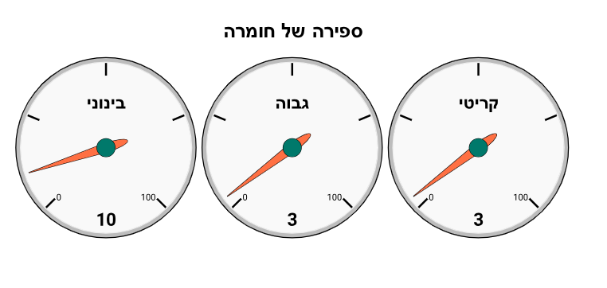
תוצאות הבדיקות וסטטיסטיקה.

Slide 7
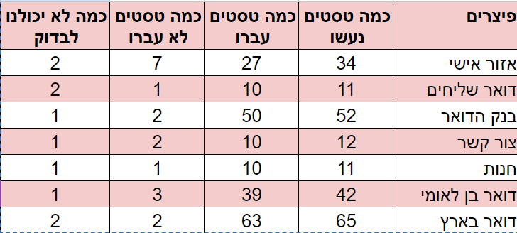
טסטים

Slide 8
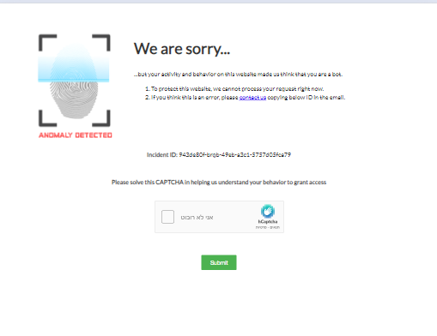
דברים שקרו ולא תוכננו
ישנה תקלה שהתגלתה כאשר נכנסנו ב F12 ל Devtools וניסינו לבדוק מספר פרמטרים אחרי כמה שניות מעיף אותנו ל Sources.
בנוסף לאחר מספר דקות הוציא אותנו מהאתר ורושם שחושד שאנחנו בוט. רשמנו כל מה שביקש ועדיין רשם שאנחנו בוט וחסם אותנו מלהיכנס לאתר הדואר התקלה ניטרלה אותנו מבחינת בדיקות.
רק לאחר מחיקת היסטוריה הצלחנו להיכנס לאתר שוב.

Slide 9
מסקנות והמלצות
חלק מהאתר אינו מעודכן וחדשני בעיקר החנות וכד' לא נותן חווית משתמש נעימה.
רוב האתר שבלוני מבחינת נראות ולא מעניין.
הבדל באתרים כאשר עוברים בין אנגלית וערבית מראה מיושן, חוסר במידע מעודכן.
האתר בעיקר לדוברי עברית.

